Slide 1
Aonta: Dè th’ ann an aonta?
’S urrainn dhomh cunntas a thoirt air na tha aonta a’ ciallachadh dhòmhsa.
Tha fios agam gun urrainn dhòmhsa agus do dh’fheadhainn eile faclan, gluasad-bodhaig agus coltas m’ aodainn a chleachdadh airson na tha a’ còrdadh rium no nach eil a chur an cèill.
’S urrainn dhomh mo bheachd air m’ àite pearsanta a mhìneachadh.
’S urrainn dhomh mìneachadh gur ann leamsa a tha mo bhodhaig.
’S urainn dhomh inbheach ainmeachadh thuig’ an tèid mi ma tha iomagain orm.

Slide 2
Aonta

Slide 3
Aonta
Tha Aonta a’ ciallachadh cead iarraidh air cuideigin airson rudeigin a dhèanamh.

Slide 4
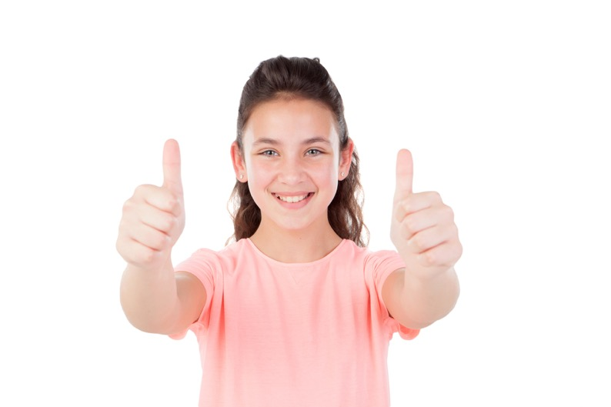
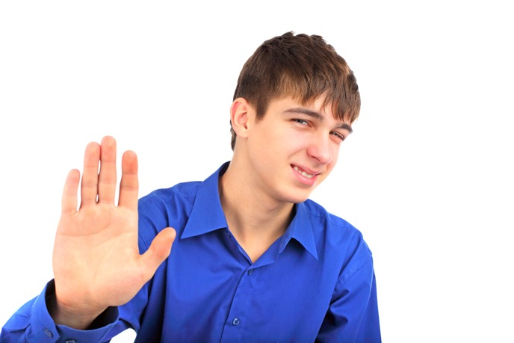
Aonta
Ma tha neach a’ gabhail ri rud, tha iad ag aontachadh.
Mura h-eil neach a’ gabhail ri rud, chan eil iad ag aontachadh.
Mura h-eil neach cinnteach, no mura h-eil iad a’ gabhail ri rud chan eil iad ag aontachadh.

Slide 5
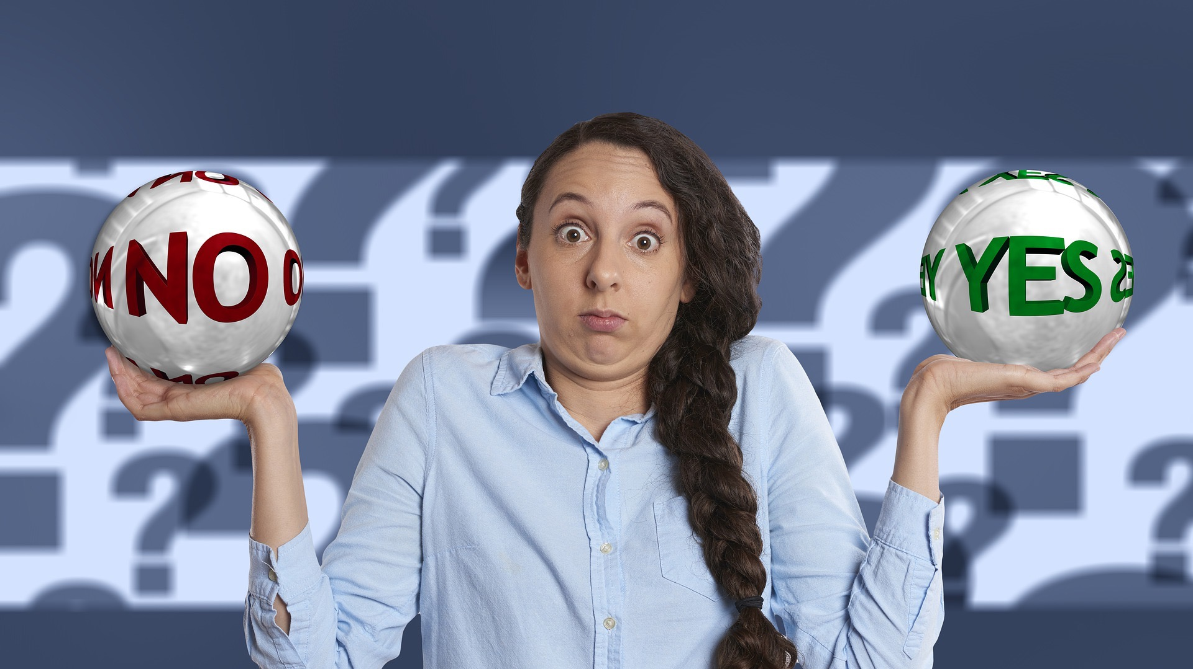
Gèam: Cuir thugam e

Slide 6
Gèam: Am bu toigh leat cupan tì?

Slide 7
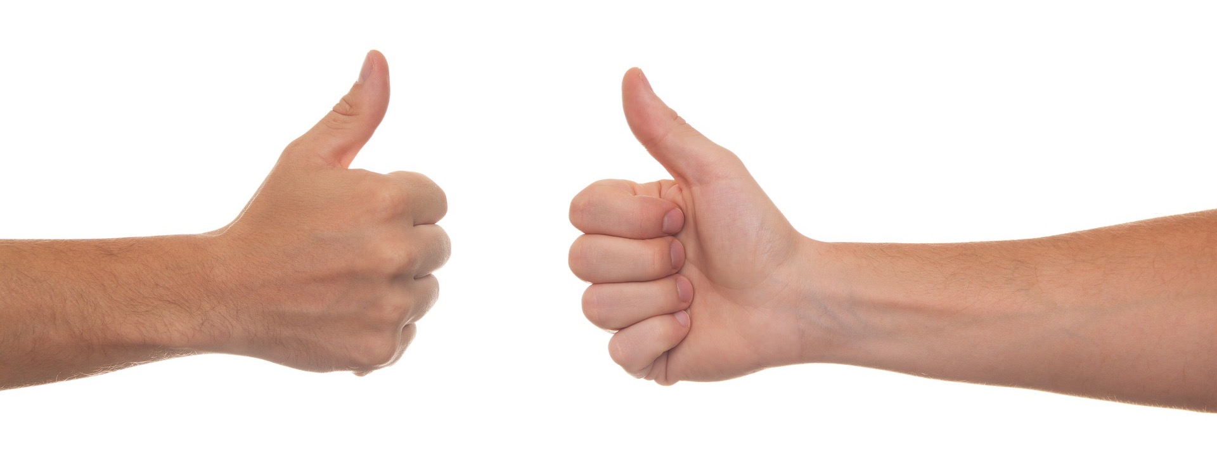
Aonta
A bharrachd air na chanas neach, ciamar a dh’aithnicheas tu ma tha iad airson rud no nach eil?
Dè chanas neach len aodann no am bodhaig ma tha iad a’ ciallachadh nach eil iad airson rud (fiù ’s ged nach canadh iad sin)?

Slide 8
Aonta
Cuin a bhios tu ag iarraidh aonta air neach airson rudeigin?

Slide 9
Suidheachadh Aonta A:
Dhìochuimhnich Màiri na peansailean aice a thoirt leatha dhan sgoil.
Tha i a’ faighneachd dha caraid Martha am faigh i iasad dhen pheansail ghorm aice.
Tha Martha ag ràdh “Gheibh, nach eil fhios gum faigh.”
Am faigh i iasad dhen pheansail?
An tug Màiri seachad cead?

Slide 10
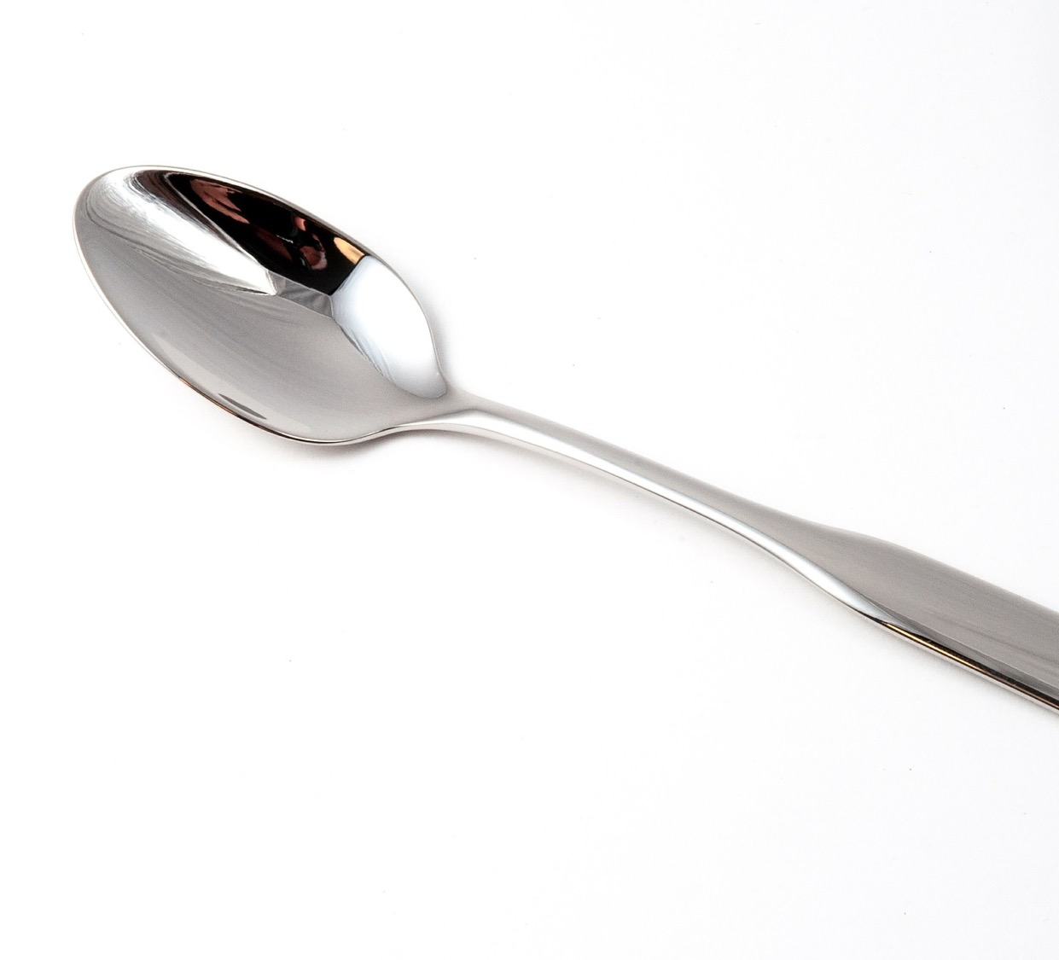
Suidheachadh Aonta B:
Tha Aadya san t-seòmar-bìdh a’ gabhail biadh.
Dhìochuimhnich i spàin a thogail, agus tha i agus tha i a’ faicinn gu bheil tè aig Dimitri.
Tha Aadya a’ faighneachd, “Am faigh mi an spàin ud?”
Tha Dimitri ag ràdh, “Chan fhaigh, tha feum agam oirre.”
Am faod Aadya an spàin fhaighinn?
An tug Dimitri cead?

Slide 11
Suidheachadh Aonta C:
Tha pacaid chriospan aig Mìcheal.
Tha a charaid Leah ag ràdh, “Am faigh mi fear?”
Chan eil Mìcheal a’ coimhead toilichte, agus tha e ag ràdh “Uill…”
Am faod Leah criosp fhaighinn?
A bheil Mìcheal air cead a thoirt?

Slide 12
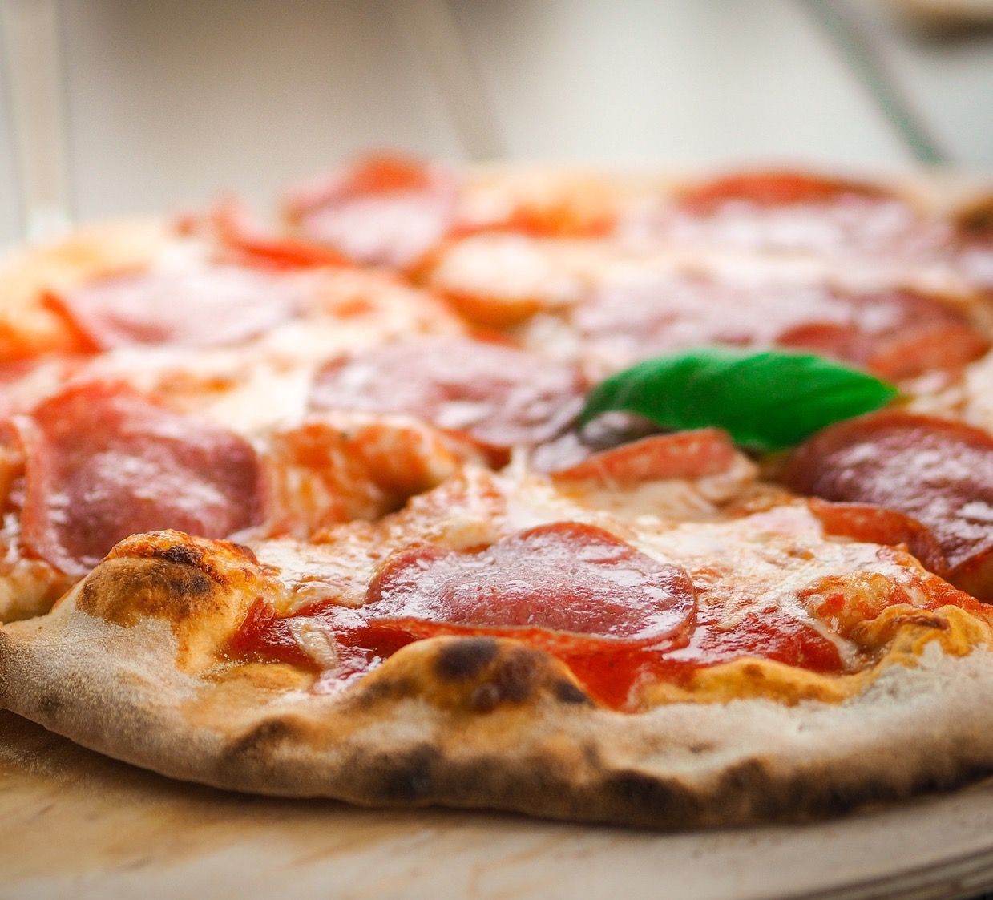
Suidheachadh Aonta D
Tha Max, bràthair mòr Sophie, a’ tighinn dhachaigh le piotsa.
Tha e ag ràdh, “A bheil thu ag iarraidh pìos?” Tha Sophie a’ toirt leatha pìos piotsa.
An robh cead aig Sophie bho bràthair?

Slide 13
Suidheachadh Aonta E:
An-ath-latha, tha Max a’ tighinn dhachaigh le piotsa eile.
Chan eil e ag ràdh guth. Tha e ga fàgail air bòrd a’ chidsin agus a’ dol dhan rùm aige airson rudeigin
Tha Sophie a’ toirt leatha pìos piotsa.
An robh cead a bràthar aice?

Slide 14
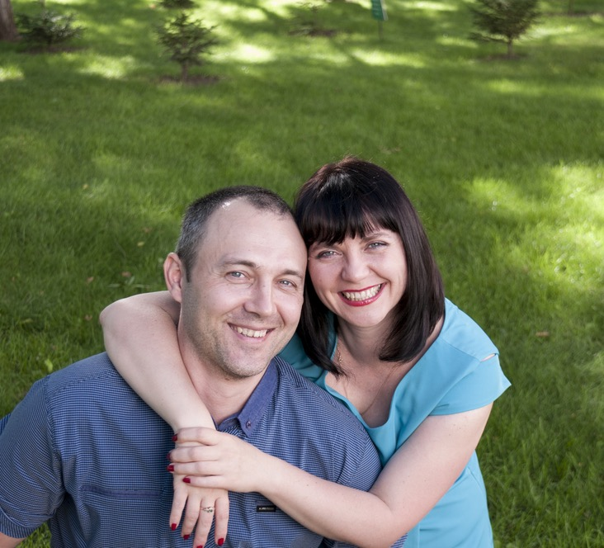
Suidheachadh Aonta F
Tha antaidh agus uncail Robbie a’ tadhal.
Tha iad a’ fàgail ’s tha a mhàthair ag ràdh, “Robbie, thalla ’s thoir pòg do dh’Antaidh Rosie agus Uncail Derek.”
Chan eil Robbie airson pòg a thoirt dhaibh idir.
Dè chanas no nì Robbie?

Slide 15
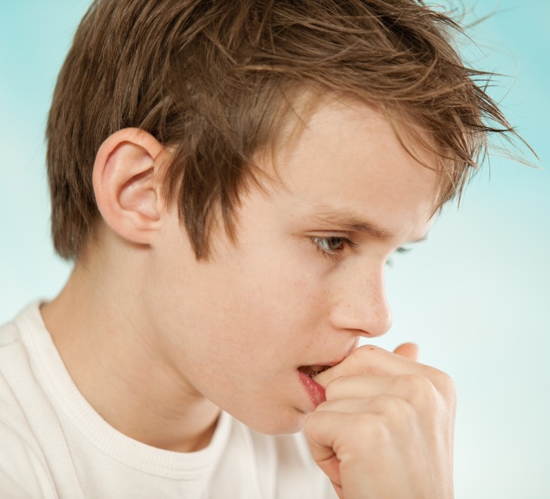
Suidheachadh Aonta G
Tha caraid ùr aig Pàdraig san sgoil.
Tha a charaid air cuireadh a thoirt dha tighinn a dh’fhuireach aig an taigh aige airson oidhche, ach chan eil Pàdraig airson seo a dhèanamh. Tha a charaid a’ sìor fhaighneachd.
Dè chanas no nì Pàdraig?

Slide 16
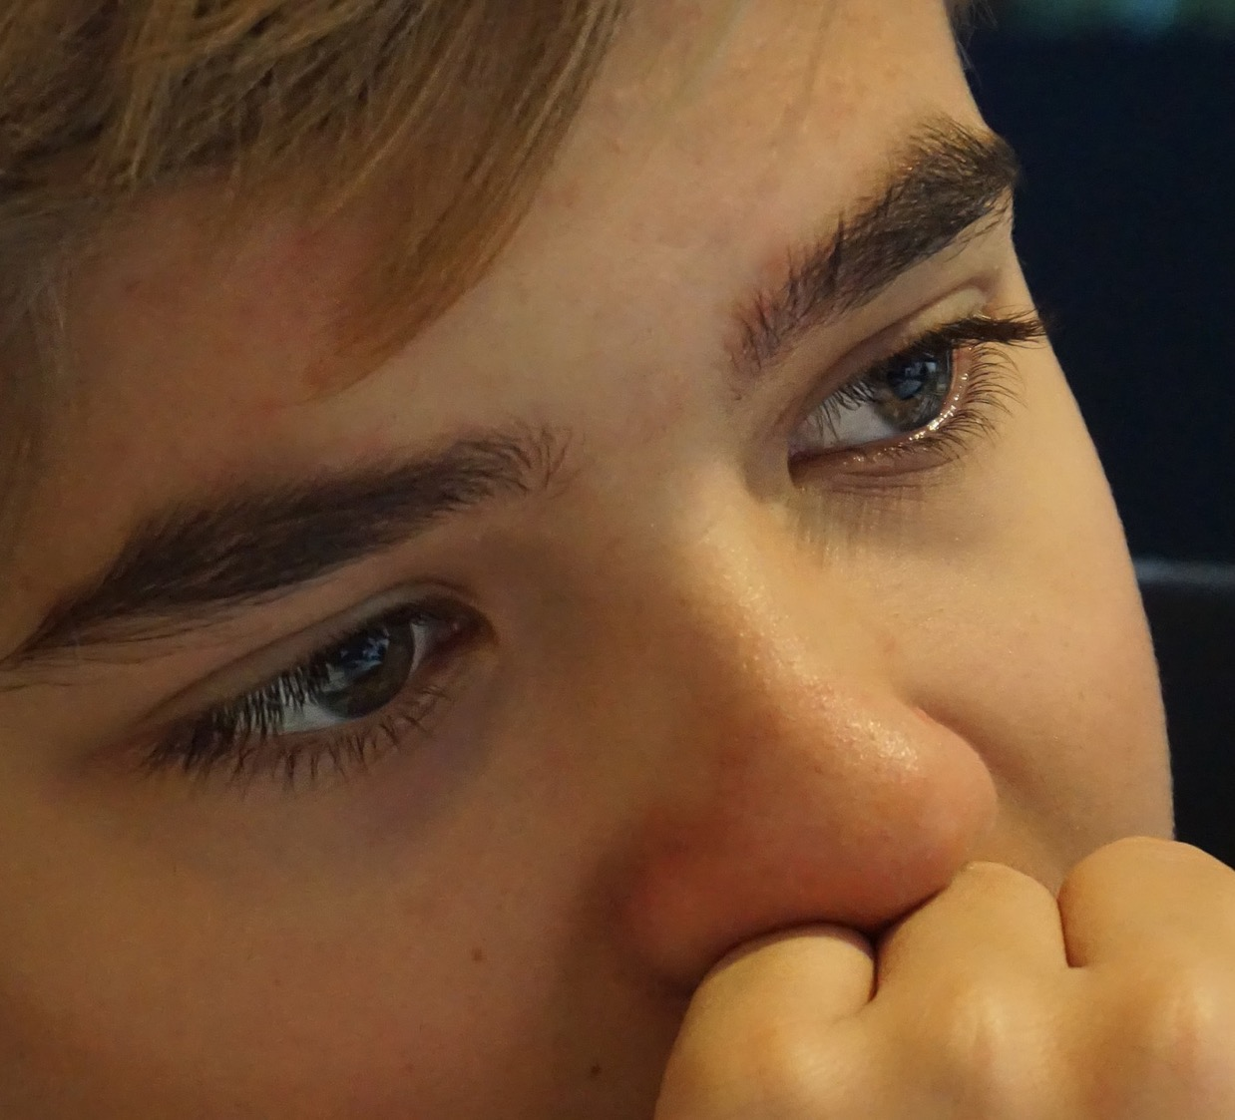
Suidheachadh Aonta H
’S toigh le Anndra Misha; tha iad nan caraidean.
Tha Anndra ag iarraidh Misha na bràmair.
Tha e ag iarraidh grèim a chumail air a làimh nuair a tha iad a’ coiseachd dhachaigh.
Dè chanas no nì Anndra?

Slide 17
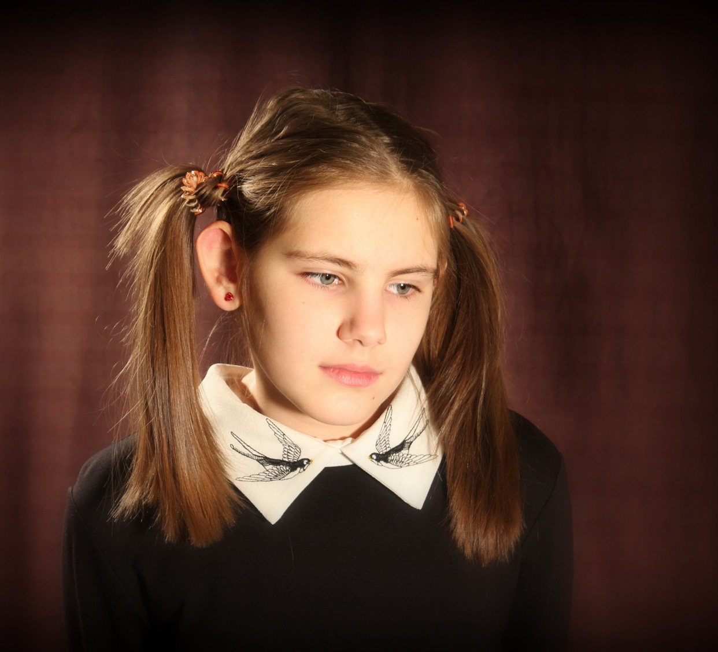
Suidheachadh Aonta I
’S toigh le Misha Anndra; tha iad nan caraidean. Dh’iarr Anndra cead breith air làimh oirre nuair a bha iad a’ coiseachd dhachaigh.
Chan eil Misha ag iarraidh ach gum bi iad nan caraidean, chan eil i ag iarraidh a bhith na bràmair dha.
Chan eil i ag iarraidh greim a chumail air a làimh.
Dè chanas no nì Misha?

Slide 18
Bhidio: Boss of My Body https://youtu.be/zAALZxa6NCw Faid: 2 mhion.33 diogan

Slide 19
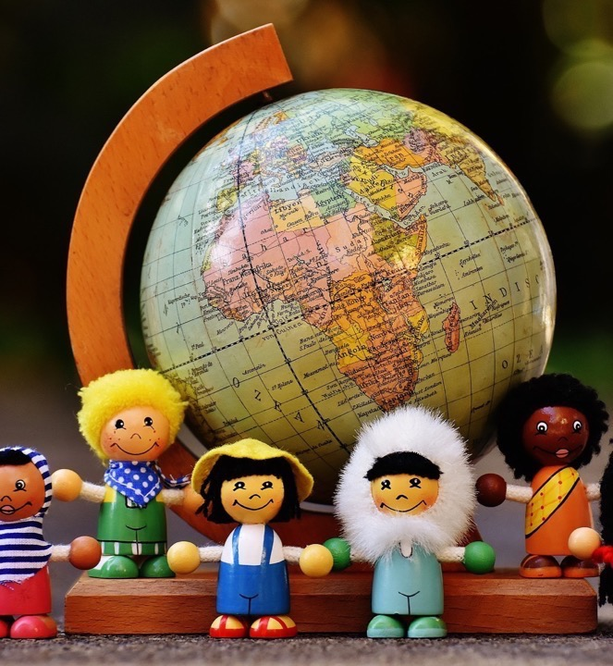
Sa chlas seo tha sinn uile fa leth, eadar-dhealaichte, gun shamhail agus sònraichte.

